Slide 1
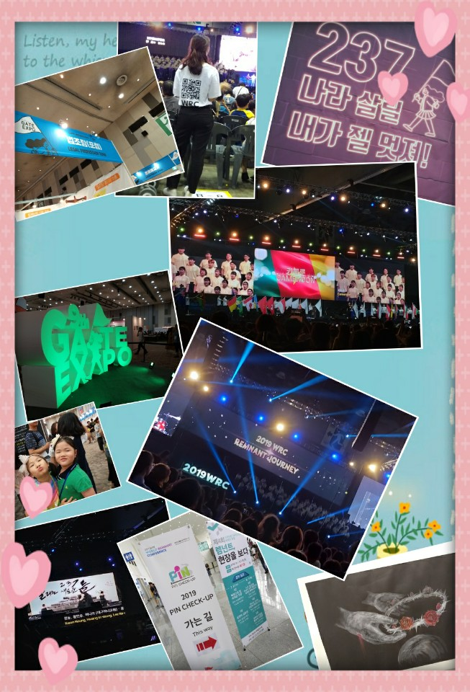
34 そつうと はいりょ よのなかを かえた じこくひょう
そうせいき 41:38
Notes:
사진 : 양화진의 선교사님들의 비에 새겨진 문구

Slide 2
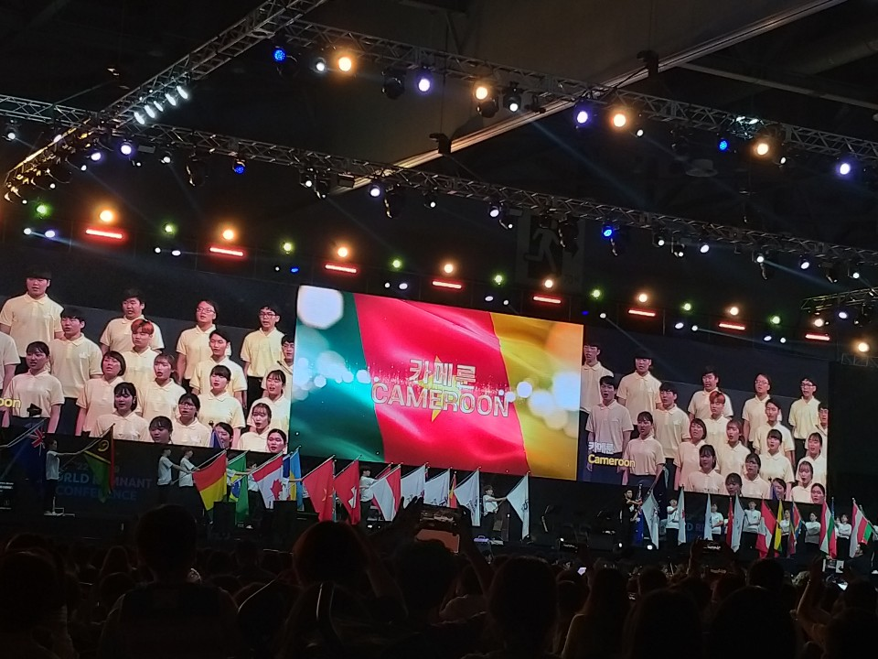
ふくいん
そつう
と
はいりょ
べんきょう
しどうしゃの まなび

Slide 3
智不責愚
ちえが ある ひとは
おろかな ひとを
せめません

Slide 4
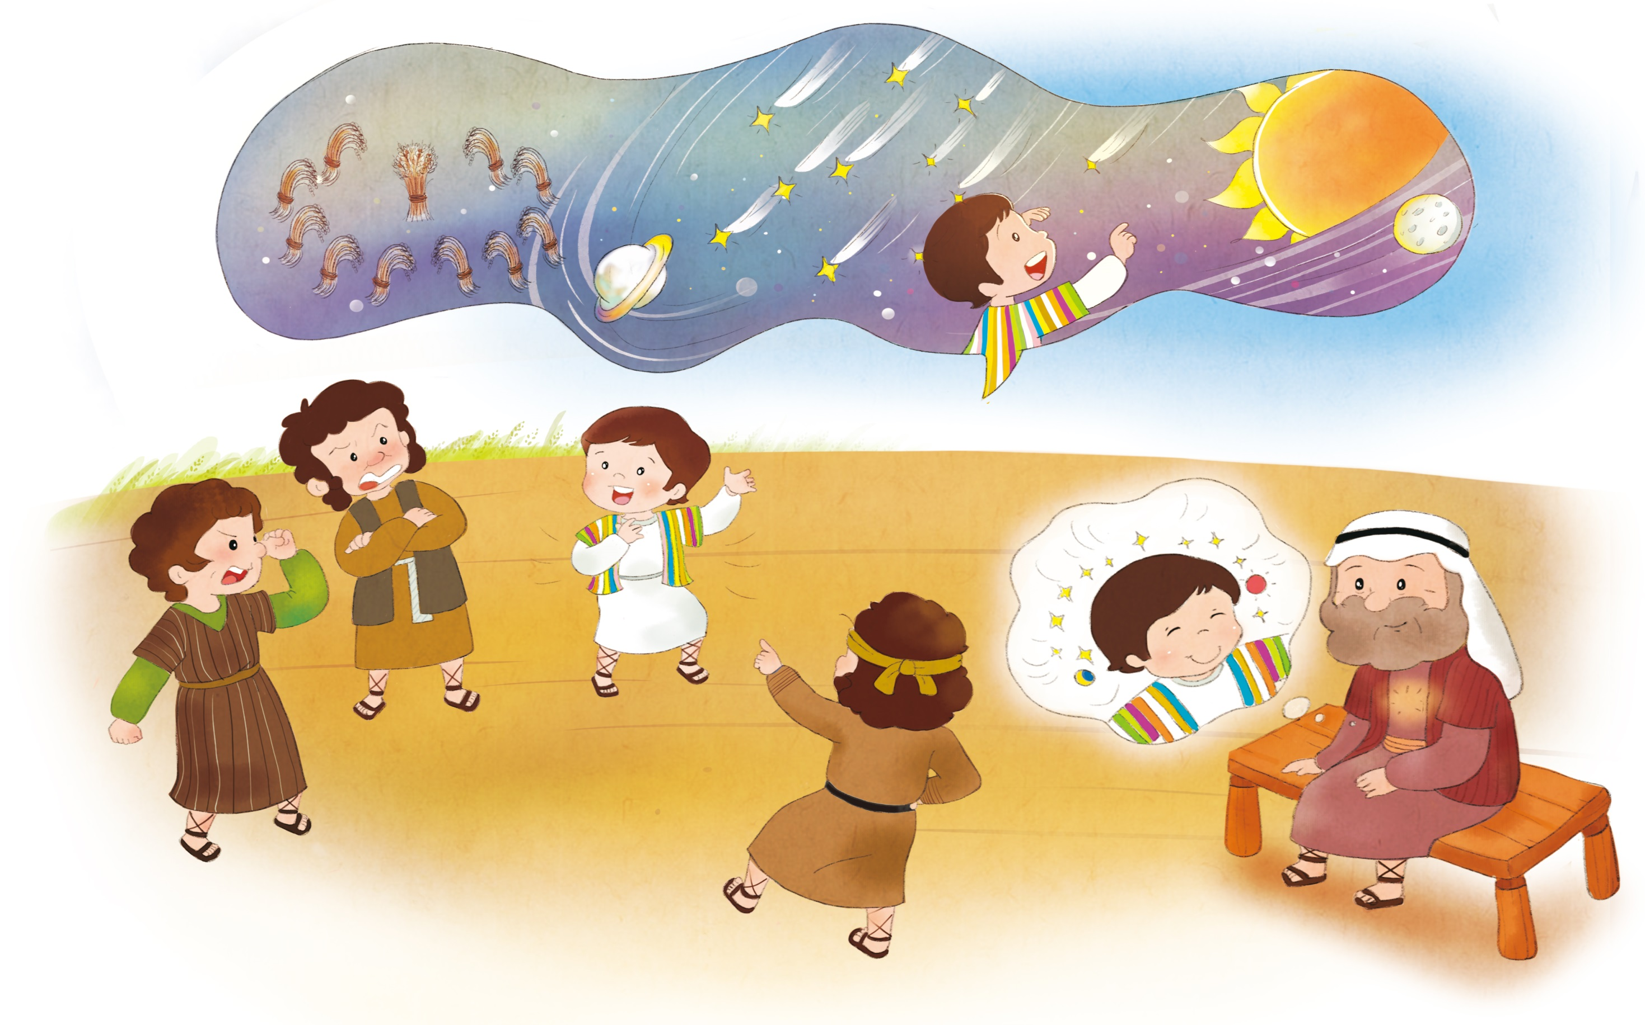
1. かていで ヨセフに おきた じこくひょうが ありました

Slide 5
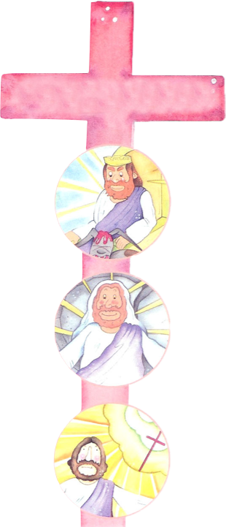
ふくいんを かいふく
イエス キリスト
まことの おう
まことの さいし
まことの よげんしゃ

Slide 6
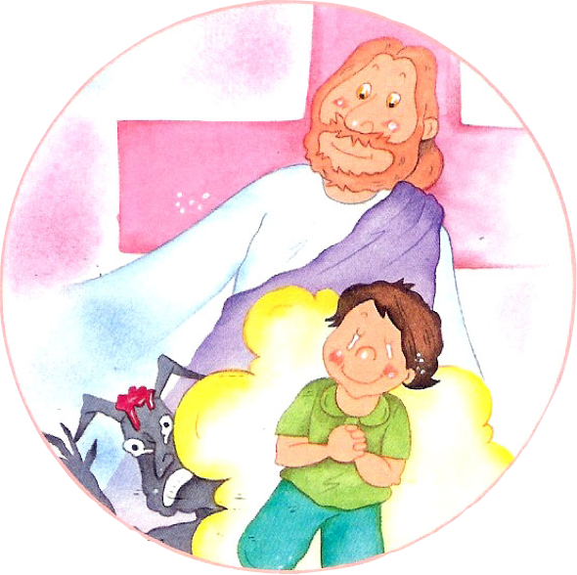
いのりを
かいふく

Slide 7
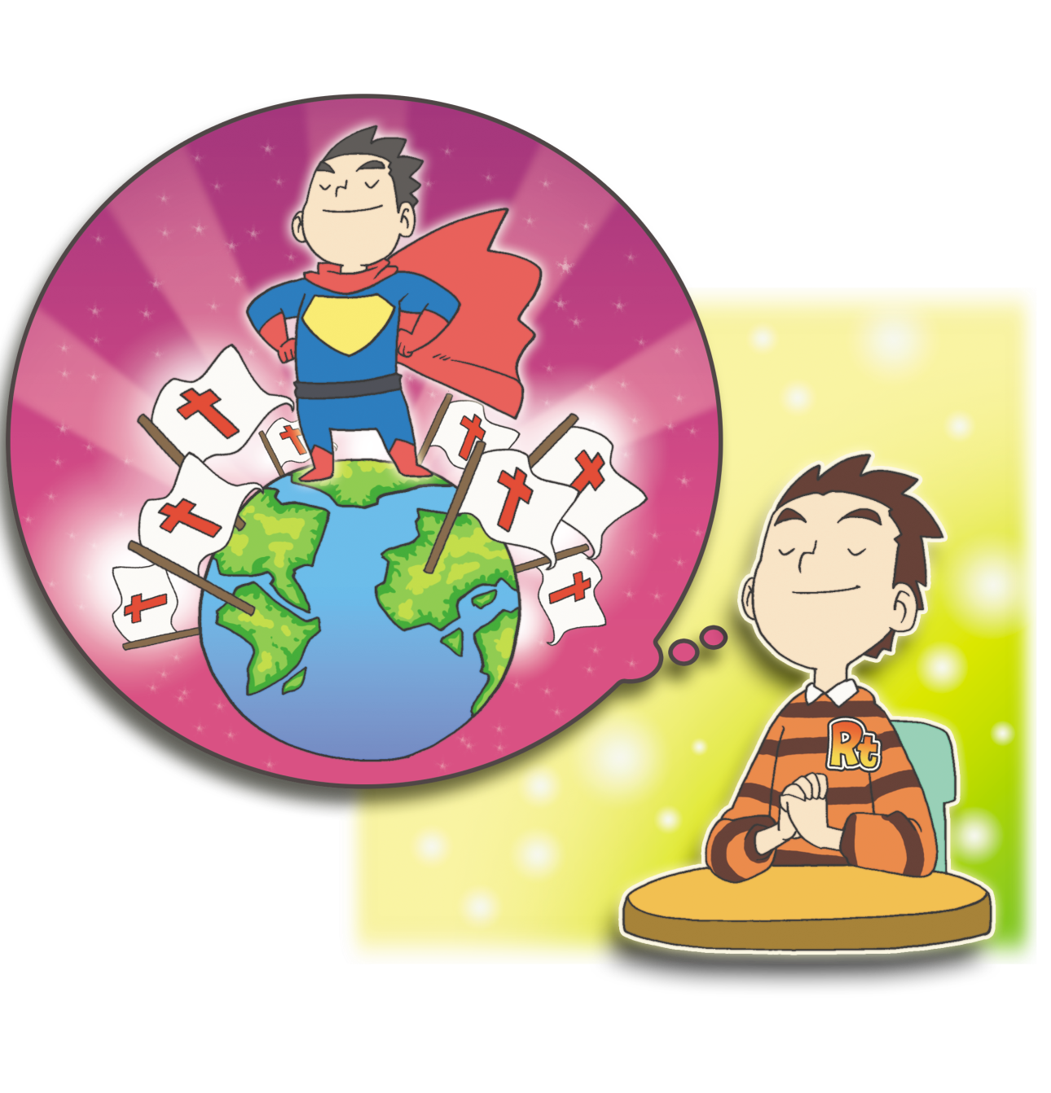
ミッションを
かいふく

Slide 8
2. どれい げんばで ヨセフに おきた じこくひょうが ありました

Slide 9
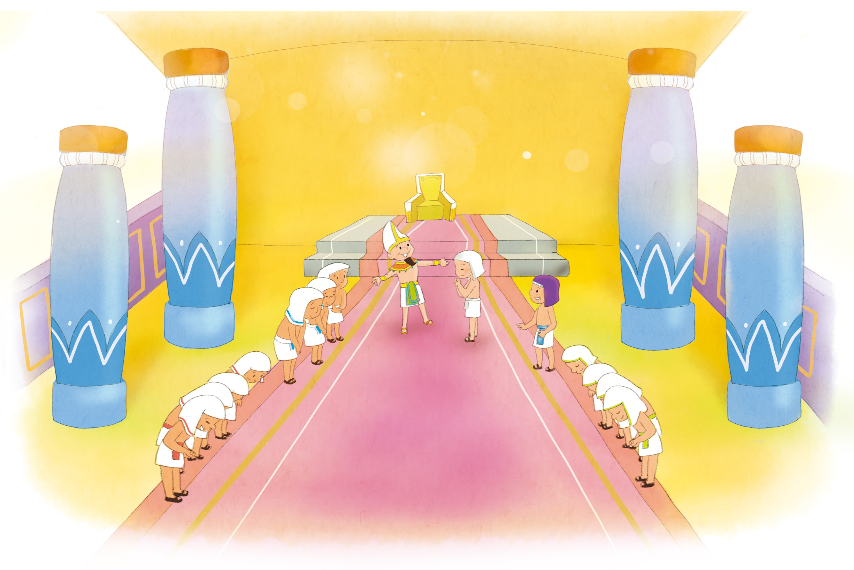
しゅが ヨセフと ともに おられたので
かれは こううんな ひとと なる
しゅくふくを うけました
しゅじんは ヨセフの てに ぜんざいさんを
ゆだねました
しゅが ヨセフと ともに おられたので
かんごくに いる あいだ かんごくの
ちょうの こころに かなうように されました

Slide 10
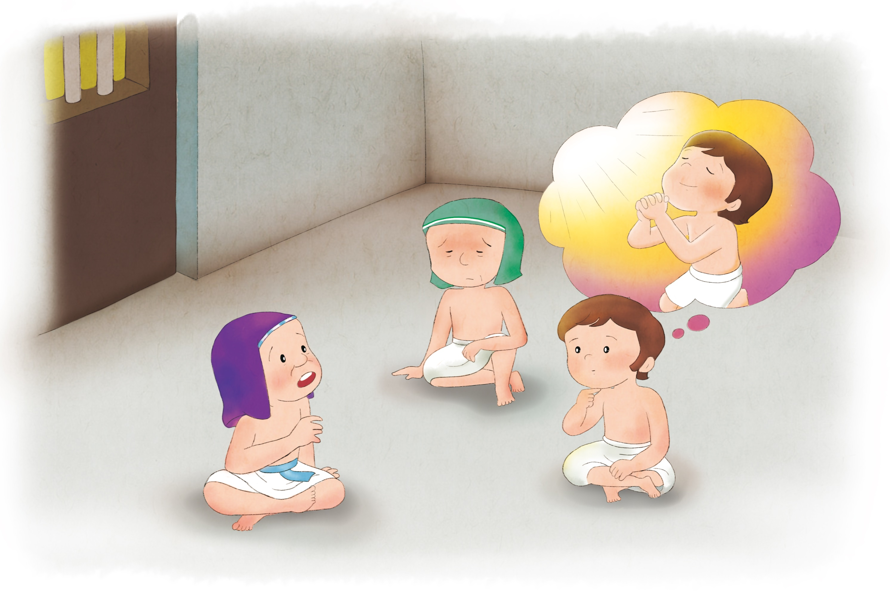
3. かんごくで ヨセフに おきた じこくひょうが あります

Slide 11
かみさまは パロおうと かんちょうとの であいを そなえられました
かみさまは パロおうとの であいを
そなえられました
かみさまは せかいふくいんかを
そなえられました

Slide 12
フォ
ー
ラム
し
て
こく
いん
し
よう
みことばの なかで いちばん こころに
のこった ことを フォーラムしよう
そつうと はいりょ－よのなかを かえた じこくひょう
について フォーラムしよう
こんしゅう じっせんすることに ついて
フォーラムしよう

